Slide 1
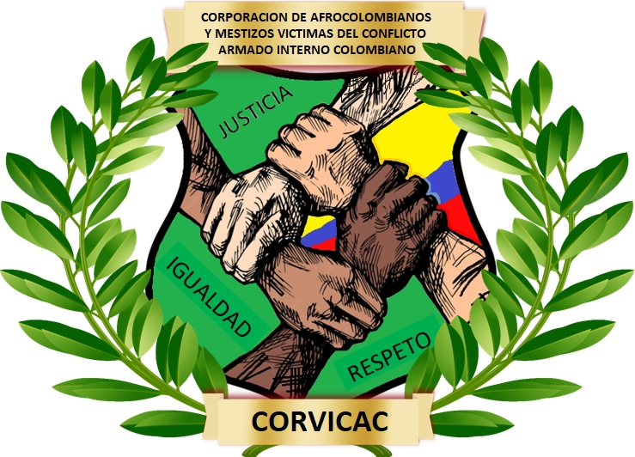

Slide 2
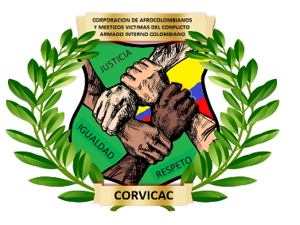
MISIÓN
Somos una organización dinámica sin ánimo de lucro, con altos niveles de actualización e innovación; dedicada a brindar los servicios especializados, que desarrolla proyectos en apoyo, acompañamiento y asesoría a las víctimas del conflicto armado en Colombia, garantizando una política efectiva, eficiente, integral, con influencia en el territorio nacional e internacional, que ayude a la superación de su situación de vulnerabilidad y el respeto de sus derechos, asesorar a nuestros asociados dentro del marco de la ley de víctimas, los derechos humanos y el derecho internacional humanitario, con el fin de recuperar sus derechos y que estos sean restablecidos, así como la prestación de diferentes programas de capacitación entrenamiento, y desarrollo laboral, que estén acorde con las necesidades de manera tal que adquieran el conocimiento que les permita usarlo como herramienta para la incorporación a la sociedad, con un capital humano apto, capaz y suficiente para propiciar todas las acciones requeridas en el proceso de reparación integral, brindando lo mejor de sí en cuanto a la experiencia, capacidad de gestión y demás conocimientos adquiridos para cumplir las metas en beneficio de cada uno de los integrantes de la corporación. ​
VISIÓN
Pretendemos ser una de las mejores Organizaciones No Gubernamentales – ONG especializadas en contribuir con el apoyo, acompañamiento, asesoría y asistencia proyectada hasta el año 2033 la corporación de Afrocolombianos y mestizos víctimas del conflicto armado en Colombia “CORVICAC” busca contribuir con el apoyo a todas las personas víctimas del conflicto armado en Colombia, asociadas para el disfrute de sus derechos, la reconstrucción de sus proyectos de vida, gestionar la recuperación de sus tierras ante organismos nacionales e internacionales , fuentes de su empleo, su educación, y la unión familiar realizando alianzas estratégicas, que permitan cumplir con la prestación del servicio y de esta forma brindar un grano de arena en la reconstrucción de la paz nacional, En un proceso a corto, mediano y largo plazo buscaremos en todo su sentido la reparación integral de las víctimas que conforman nuestro Colectivo, donde la mayor meta en alcanzar una vida digna, íntegra, saludable, duradera y sostenible de cada núcleo familiar.
QUIENES SOMOS
Un Organismo No Gubernamental para el Desarrollo (ONG), de Economía Social, Sin Ánimo de Lucro, con Autonomía Administrativa y Financiera, creada por Técnicos y Profesionales altamente calificados y experimentados en resarcir la dignidad humana, Derechos Humanos, Cultura, Sensibilización y Capacitación para el Desarrollo, Proyectos Productivos Alternativos, Rentables y Sostenibles, Creación y Desarrollo de Empresas Asociativas, Planeación y Organización para el Desarrollo Integral Comunitario y Vivienda e Infraestructura Social, Cooperación e integración internacional con innovación a nuevas formas de vida. Desarrollando Acciones basadas en principios éticos, conceptos lógicos y actualizados, metodologías y planes prácticos de ejecución para el logro de resultados e impactos que contribuyan realmente con el desarrollo integral sostenible en lo personal, familiar, comunitario, regional, social, laboral, económico, cultural, ambiental y político.

